Slide 1

Trabajo Práctico N°1
Properati
Bodlovich Daniel
Lombardi Maela
Saied Marcelo
Serniotti Enzo
Grupo 1
DHDS - 2022
Curso Data Science -Digital House

Slide 2


AGENDA
Objetivos del TP
Introduccion
Analisis
Preparación del ambiente
Exploración de datos
Limpieza de datos
Imputaciones
Post exploración - limpieza/imputación
Creación de nuevas columnas con valor predictiva
Exportación de resultados
Exploración con Geopandas
Conclusiones
Curso Data Science - Digital House - 2022
Notes:
Introduccion 0.10
Objetivos 0.10
Analisis
Preparación del ambiente (Marcelo)0.15
Exploración de datos (Marcelo) 1.75
Limpieza de datos (Daniel) 2
Imputaciones (Maela) 2
Post exploración - limpieza/imputación (Enzo) 2
Creación de nuevas columnas con valor predictiva (Enzo)
Exportación de resultados (Enzo)
Exploración con Geopandas (Enzo)
Conclusiones

Slide 3

OBJETIVOS
Realizar un análisis descriptivo de las principales variables.
Efectuar una limpieza del dataset provisto.
Diseñar estrategias para lidiar con los datos perdidos en ciertas variables.(Imputaciones, etc..)
Crear nuevas columnas a partir de las características dadas que puedan tener valor predictivo.
Curso Data Science - Digital House - 2022

Slide 4

INTRODUCCION
Analizamos un dataset de propiedades de Properatti con datos de precios, metros cuadrados, habitaciones, amenities, etc.
Utilizamos el archivo AR.csv con coordenadas de localidades.
Realizamos análisis descriptivo, análisis de correlaciones y visualizaciones preliminares
Este análisis tiene como finalidad, en Tp futuros, desarrollar un modelo que permita predecir el precio por metro cuadrado de una propiedad.
Trabajamos con Colab de Google
Curso Data Science - Digital House - 2022

Slide 5
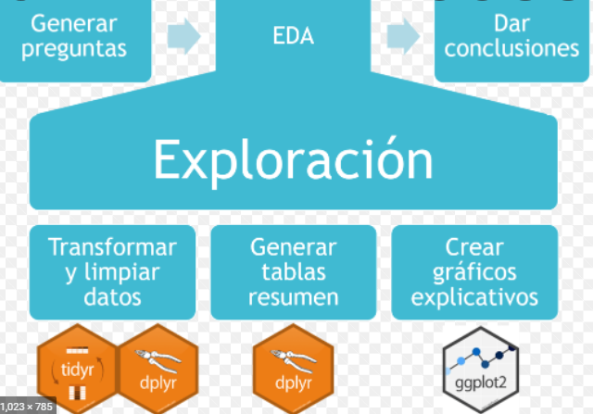
EXPLORACIÓN
Preparación del ambiente
Descripción del dataset
Exploración de valores nulos
Exploración de valores únicos
Exploración de columnas de texto libre
Exploración de columnas categóricas
Exploración de columnas numéricas / detección de outliers
Curso Data Science - Digital House - 2022
Notes:
Vamos a orientar la exploración en determinar:
Descripción del dataset
¿Qué campos tienen valores nulos? y ¿Qué porcentaje de nulos tienen cada uno de ellos?
Revisar datos unique de las distintas columnas, y su homogeneidad
En columnas de texto libre, que tipo de información contienen?
En columnas categóricas, cómo se distribuyen las categorías?
En columnas numéricas, están muy sucias? se pueden calcular estadísticas de resúmen?

Slide 6


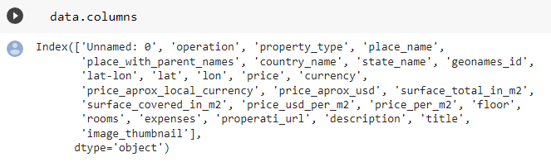
EXPLORACIÓN
Preparación del ambiente
Archivo de Properatti
Archivo AR.csv (columnas con información geográfica de ubicación)
Descripción del dataset
Curso Data Science - Digital House - 2022
Notes:
#import AR.csv trayendo algunas de las columnas que tienen info de ubicación
columnas = ['num', 'place_name', 'place_name2','s20', 'Lat','Lon', 's', 'rnch', 'Pais','s0','s1','s2','s3','s4','s5','s6','s7','place_with_parent_names','fecha']
dataAR = pd.read_csv("/content/drive/MyDrive/DSDH/TP1/AR.tsv", header=None, names=columnas, usecols=[1,2,4,5,8,17], sep = "\t", low_memory=False)
#elimino la cadena de caracteres America/ y separo la columna place_with_parent_names en columnas,
#renombro las columnas resultantes para coincidir con las columnas de data

Slide 7
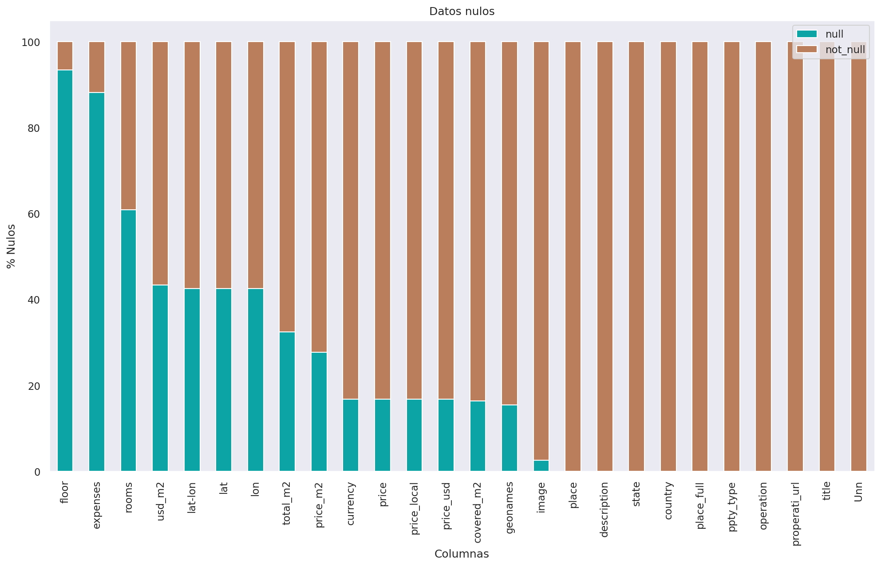
EXPLORACIÓN
Exploración de valores nulos
Curso Data Science - Digital House - 2022
Notes:
De las columnas más importantes para posteriores usos, vemos que las columnas lat-lon, lat y lon tienen un 42% de nulos (debemos determinar si corresponden a los mismos registros).
Price, currency, price_aprox_local_currency y price_aprox_usd tienen un 16.84% de nulos (debemos determinar si corresponden a los mismos registros, en dicho caso es más difícil de inferir valores).
Las columnas floor y expenses tienen porcentajes muy altos de nulos (93% y 88% respectivamente). Podemos determinar un umbral de nulos por columna por encima del cual la columna se elimina, o al menos no se tiene en cuenta en el análisis.
Para el caso de la columna rooms, que tiene cerca del 61% de nulos, se puede buscar dentro de otras columnas si existe información respecto de este valor.
Agregamos un análisis por tipo de propiedad, pensando en que si tal vez alguna mejoras los null considerablemente, podíamos basarnos en ella, pero no fue el caso, y cada tipo de propiedad tiene porcentajes similares de null en las columnas más importantes.

Slide 8
EXPLORACIÓN
Exploración de valores nulos: ¿Qué campos tienen valores nulos? y ¿Qué porcentaje de nulos tienen cada uno de ellos?
lat-lon, lat y lon tienen un 42% de nulos
price, currency, price_aprox_local_currency y price_aprox_usd tienen un 16.84% de nulos
floor y expenses tienen porcentajes muy altos de nulos (93% y 88% res.)
rooms, que tiene cerca del 61% de nulos.
Curso Data Science - Digital House - 2022
Notes:
De las columnas más importantes para posteriores usos, vemos que las columnas lat-lon, lat y lon tienen un 42% de nulos (debemos determinar si corresponden a los mismos registros).
Price, currency, price_aprox_local_currency y price_aprox_usd tienen un 16.84% de nulos (debemos determinar si corresponden a los mismos registros, en dicho caso es más difícil de inferir valores).
Las columnas floor y expenses tienen porcentajes muy altos de nulos (93% y 88% respectivamente). Podemos determinar un umbral de nulos por columna por encima del cual la columna se elimina, o al menos no se tiene en cuenta en el análisis.
Para el caso de la columna rooms, que tiene cerca del 61% de nulos, se puede buscar dentro de otras columnas si existe información respecto de este valor.
Agregamos un análisis por tipo de propiedad, pensando en que si tal vez alguna mejoras los null considerablemente, podíamos basarnos en ella, pero no fue el caso, y cada tipo de propiedad tiene porcentajes similares de null en las columnas más importantes.

Slide 9
EXPLORACIÓN
Exploración de valores únicos
property_type: 4 categorías (casa, departamento, local y ph), agrupando las dos primeras categorías el 92% del total de las publicaciones.
state_name: 28 categorias divididas por provincias, CABA y zonas de GBA.
currency: 4 categorías (USD, ARS, PEN y UYU)(3 valores de PEN y UYU que desechamos)
rooms: 31 categorías, agrupando la mayor proporción de registros entre 1 y 10 rooms. Esta columna posee un alto porcentaje de null,
Hicimos un análisis sobre registros con +10 rooms para entender si eran hoteles o complejos.
Curso Data Science - Digital House - 2022
Notes:
Conclusión datos unique:
property_type: La columna property_type trae 4 categorías (casa, departamento, local y ph), agrupando las dos primeras categorías el 92% del total de las publicaciones.
state_name: La columna state_name posee 28 categorias divididos por provincias, CABA y zonas de GBA. Parecería estar límpia.
currency: En la columna currency existen 4 categorías, correspondiendo solo 3 registros a PEN y UYU por lo que se deciden excluir dichos registros.
rooms: Está columna posee 31 categorías, agrupando la mayor proporción de registros entre 1 y 10 rooms. Esta columna posee un alto porcentaje de null, pero también encontramos datos que a priori pueden parecer raros, hicimos un análisis sobre registros con +10 rooms para entender si eran hoteles o complejos. Detectamos que en algunos casos son complejos o posados, en otros casos por ejemplo son apartamentos con 4 habitaciones + 3 baños + etc.

Slide 10
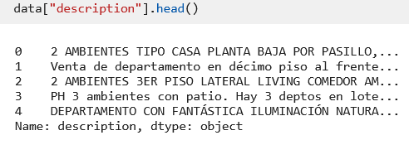
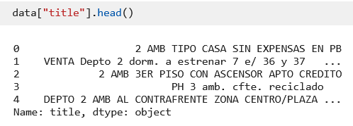
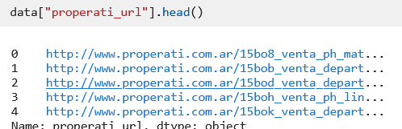
EXPLORACIÓN
Exploración de columnas de texto libre
title, description y properati_url
Contienen información de ambientes y/o habitaciones, amenities, etc.
Los ubicados en CABA mencionan la cercanía a una línea de subte.
(Pueden utilizarse para crear coeficientes para el precio)
Curso Data Science - Digital House - 2022
Notes:
Analizamos Title, Description y URL. Vimos que contienen información respecto de ambientes y/o habitaciones, amenities o adicionales al tipo de propiedad que eventualmente puede incidir en el precio, y en aquellos ubicados en CABA mencionan la cercanía a una línea de subte.
CONCLUSION: Estas columnas puede devolvernos algún dato predictivo o de información adicional que nos permita determinar si el precio de una propiedad tiene alguna caracteristica que influya sobre su precio. Trabajaremos en la sección imputaciones sobre ellas.

Slide 11

EXPLORACIÓN
Exploración de columnas categóricas
operation property_type
place_name (localidad) place_with_parent_name (barrio)
state_name (Provincia/Barrio CABA) country_name
currency
Exploración de la distribución y porcentaje de cada valor unique (frecuencia).
Curso Data Science - Digital House - 2022
Notes:
Country_name y operation : Tienen un único valor cada una (Argentina y sell), y no tienen valores nulos. No se necesita un análisis adicional
state_name : En el dataset de properati, la columna state_name trae información distinta según la ubicación de la que se trate (en casos es provincia, en otros ciudad y en otros una zona de una provincia). A partir de allí, los datos contenidos en el nivel inferior (place_name) dependerán de lo que había en state_name.
place_with_parent_names trae la información contenida en country, state y place name más información adicional de barrio o barrio privado. Podemos decir que esta columna nos aporta una identificación más refinada sobre la ubicación de la propiedad a la hora de determinar su precio por m2.
Conclusión: El 95.5% de los registros corresponden a las provincias de Buenos Aires, Santa Fe, Córdoba y CABA.
currency: La columna Currency posee muy pocos registros con monedas distintas a USD y ARS por lo que nos quedaremos solo con USD y ARS, ya que no son significativos los registros PEN y UYU. Nos quedaremos solo con USD y ARS, ya que no son significativos los registros PEN y UYU.
property _type:

Slide 12
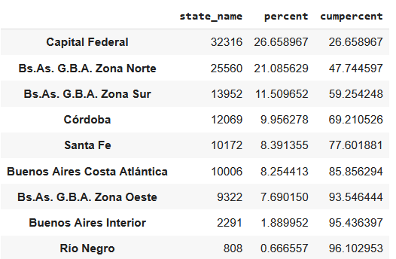
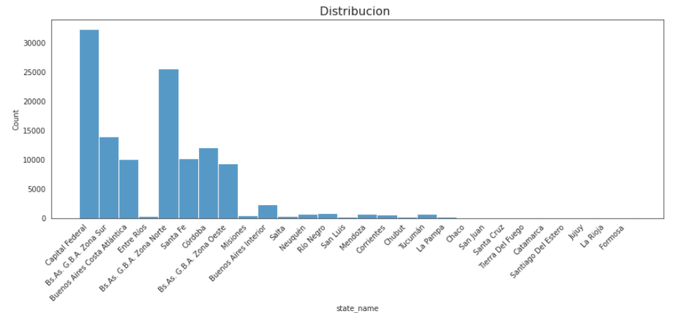
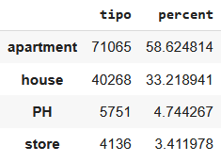
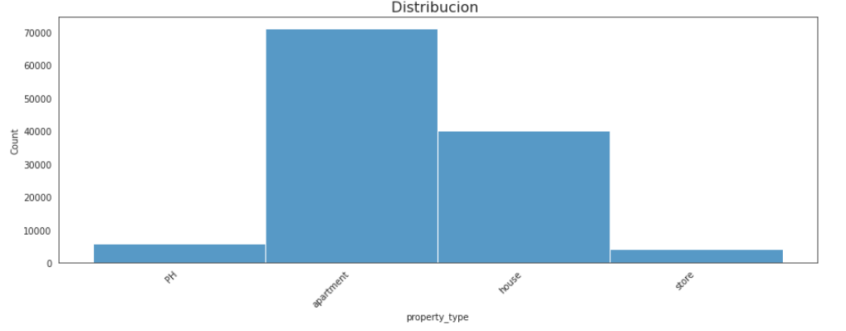
EXPLORACIÓN
Exploración de columnas categóricas
place_with_parent_names trae la información contenida en country_name, state_name y place_name e información adicional de barrio o barrio privado.
Esta columna aporta información más refinada sobre la ubicación de la propiedad a la hora de determinar su precio por m2.
'state_name'
'state_name'
Curso Data Science - Digital House - 2022
Notes:
Analizamos Title, Description y URL. Vimos que contienen información respecto de ambientes y/o habitaciones, amenities o adicionales al tipo de propiedad que eventualmente puede incidir en el precio, y en aquellos ubicados en CABA mencionan la cercanía a una línea de subte.
CONCLUSION: Estas columnas puede devolvernos algún dato predictivo o de información adicional que nos permita determinar si el precio de una propiedad tiene alguna caracteristica que influya sobre su precio. Trabajaremos en la sección imputaciones sobre ellas.

Slide 13
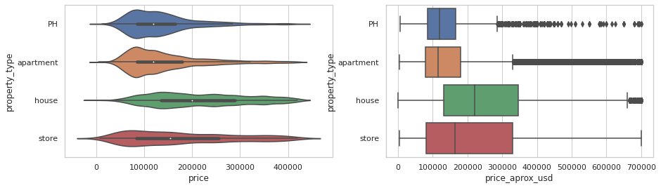
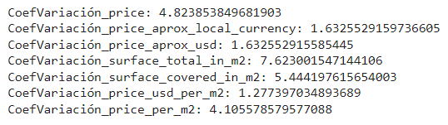
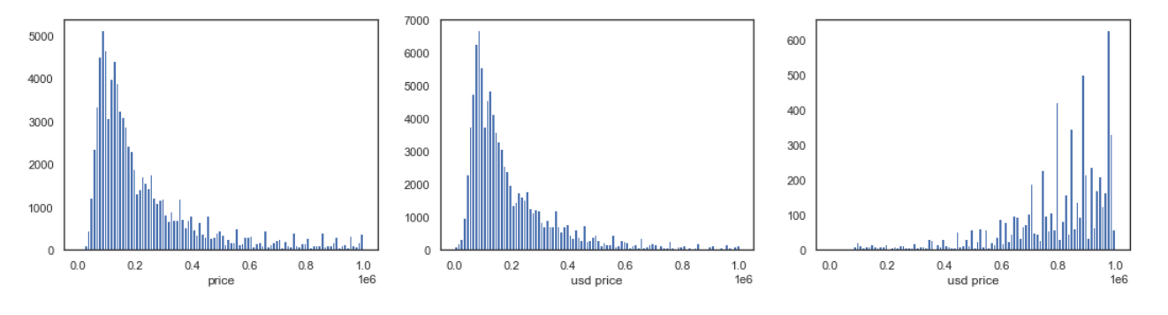
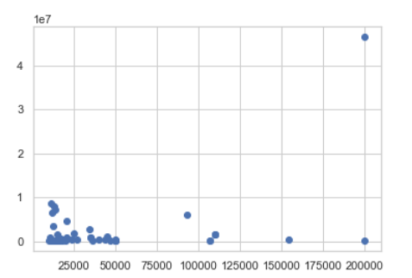
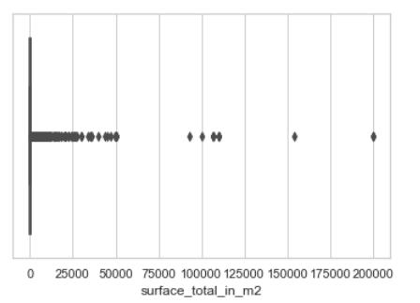
lat | lon
price | price_aprox_local_currency
price_aprox_usd | surface_total_in_m2
surface_covered_in_m2 | price_usd_per_m2
price_per_m2 | floor
rooms | expenses
EXPLORACIÓN
Exploración de columnas numéricas /
detección de outliers
Describe sobre las principales columnas numéricas, calculamos el coeficiente de variación de cada una para justificar que en cada caso tenemos mucha dispersión debido a los outliers.
print('CoefVariación_price:', data.price.std() / data.price.mean())
Curso Data Science - Digital House - 2022
Notes:
Aquí realizamos un Describe sobre las principales columnas numéricas, calculamos el coeficiente de variación de cada una para justificar que en cada caso tenemos mucha dispersión debido a los outliers.
las columnas numéricas importantes son
lat
lon
price
price_aprox_local_currency
price_aprox_usd
surface_total_in_m2
surface_covered_in_m2
price_usd_per_m2
price_per_m2
floor
rooms
expenses

Slide 14
PROBLEMAS DETECTADOS
Valores no homogéneos: columnas sin datos homogéneos que permitan realizar agrupaciones.
Valores extremos: columnas con capacidad predictiva con outliers
Ausencia de valores: columnas importantes con gran proporción de valores nulos
Curso Data Science - Digital House - 2022
Notes:
Una vez finalizada la etapa de exploración, comenzamos a analizar con especial atención aquellas columnas que identificamos como claves para nuestro objetivo de trabajo, poder predecir el valor por m2 de propiedades.
Allí detectamos:
Valores no homogéneos en la columna PRICE vs ML, USD
Vimos muchos valores extremos
Muchos null en las columnas rooms, expenses y floor . Para el caso de las columnas que expresan valor en moneda vimos que cuando hay null en un tipo de currency en la otra también y no existen otras combinaciones.
Con este panorama comenzamos a trabajar en la limpieza

Slide 15

LIMPIEZA DE DATOS
Valores no homogéneos en las columnas:
price / price_aprox_local_currency / price_aprox_usd
Estrategia: Búsqueda de cambio implícito peso/dólar
Resultado: trabajamos sobre la columna price_aprox_usd
Curso Data Science - Digital House - 2022
Notes:
Validamos que todas las propiedades se convertían u un tc razonable para así poder confiar en nuestra columnas precio usd x m2.. Excluimos columnas con currency UY y PEN (total 4 registros)

Slide 16
LIMPIEZA DE DATOS
Valores extremos en columnas numéricas:
price / price_aprox_local_currency / price_aprox_usd /surface_total_in_m2 / surface_covered_in_m2 / price_usd_per_m2 / price_per_m2
Durante el trabajo exploratorio vimos que no era necesario hacer limpieza sobre columnas categóricas para el trabajo que teníamos pensado llevar adelante.
Con el objetivo de lograr un precio por m2 en usd lo más “sano” posible definimos 2 tipos de metodologías:
1 a nivel total dataset
1 por tipo de propiedad
Curso Data Science - Digital House - 2022

Slide 17
LIMPIEZA DE DATOS
Método 1: reemplazo de valores extremos por NaN en columnas numéricas, tomando como criterio de definición de outliers aquellos valores que se encuentran ubicados 2 desvío std por encima de la media (un 5% de los datos fueron outliers)
Método 2: trabajamos por tipo de propiedad determinando de forma manual los outliers utilizando un gráfico de boxplot, allí identificabamos en que % superior se encuentran los outliers y hacíamos un nuevo dataset (data_corr x propertytype) para obtener de allí describe. Hicimos esto para price_aprox_usd y surface_total_in_m2.
Luego calculamos un valor por m2 en usd haciendo la división entre ambos.
Como parámetro de control de la eficacia de dicha metodología fuimos monitoreando el coeficiente de variación (CV).
Curso Data Science - Digital House - 2022
Notes:
Método 1, allí determinamos como outliers aquellos valores que se encuentra a una distancia de 2 desvios std de la media
Método 2, trabajamos por tipo de propiedad aplicando un describe para obtener precios por m2 limpio de outliers.
CV: data_st_corr.price_aprox_usd.std() / data_st_corr.price_aprox_usd.mean()

Slide 18

LIMPIEZA DE DATOS
Conclusion
Nos quedamos con el método 1, en primer lugar porque no requiere de parametrizaciones manuales y porque identificamos mejores alternativas para avanzar.
El método 2 a priori era el más útil porque obtenemos un precio x m2 usd por tipo de propiedad “limpio de outliers”, pero como desventaja tenemos que la detección de outliers era “manual”, en cambio en método 1 no lo era.
Hacer este desarrollo n°2 nos despertó la idea de trabajar en un input de precio x m2 usd resultante de un group by por ubicación/tipo de propiedad, de esa manera obtenemos lo deseado y luego aplicamos método 1 para eliminar outliers.
Curso Data Science - Digital House - 2022
Notes:
Nos quedamos con el método 1, ya que luego de hacer este trabajamos nos dimos cuenta que podíamos determinar un precio de imputación vía group by de múltiples dimensions (ubicación y tipo de propiedad), una vez hechas las imputaciones realizando la limpieza por método 1 obtendríamos una valor por m2 en usd más limpio para predecir.

Slide 19

IMPUTACIÓN
Ausencia de valores en columnas lat, lon, rooms:
Columnas lat, lon:
Estrategia: combinación con el dataset AR de información geográfica para imputar los valores NaN de lat, y lon de properati.
Resultado: se completó ~ 9% de datos faltantes (de 42% a 34%)
Columna rooms:
Estrategia: búsqueda de expresiones regulares de ambientes y/o dormitorios en las columnas title y properati_url para imputar en la columna rooms los valores faltantes.
Resultado: el porcentaje de reemplazo fue muy bajo.
Curso Data Science - Digital House - 2022
Notes:
Comentario Imputación “Columna rooms”: el porcetaje bajo de reemplazo tal vez se deba a la estrategia de regex utilizada o tal vez es genuino del dataset.

Slide 20

IMPUTACIÓN
Ausencia de valores en columna price_usd_per_m2
Nulos
Min
Max
Media
Std
CV
Comienzo
43%
0.6
206333
2160
2759
1.28
Desglose
place_with_parent_names
cols
Groupby (place, type) [usd_m2].median()
Input usando lambda x: e if concatenados
Merge on place, type > usd_m2_place_x
Final
0.04%
0.6
7674
1735
951
0.55
Curso Data Science - Digital House - 2022

Slide 21
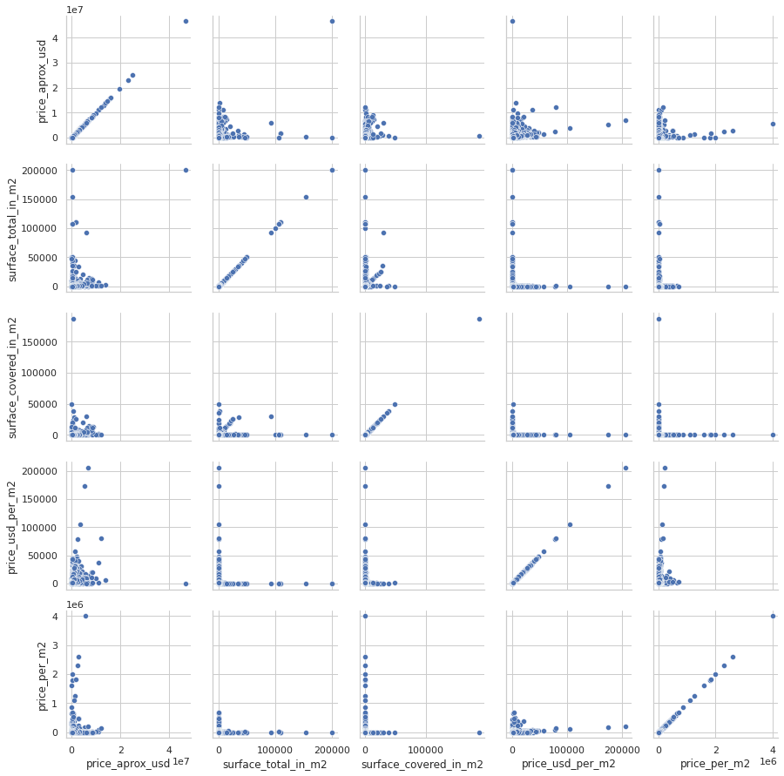
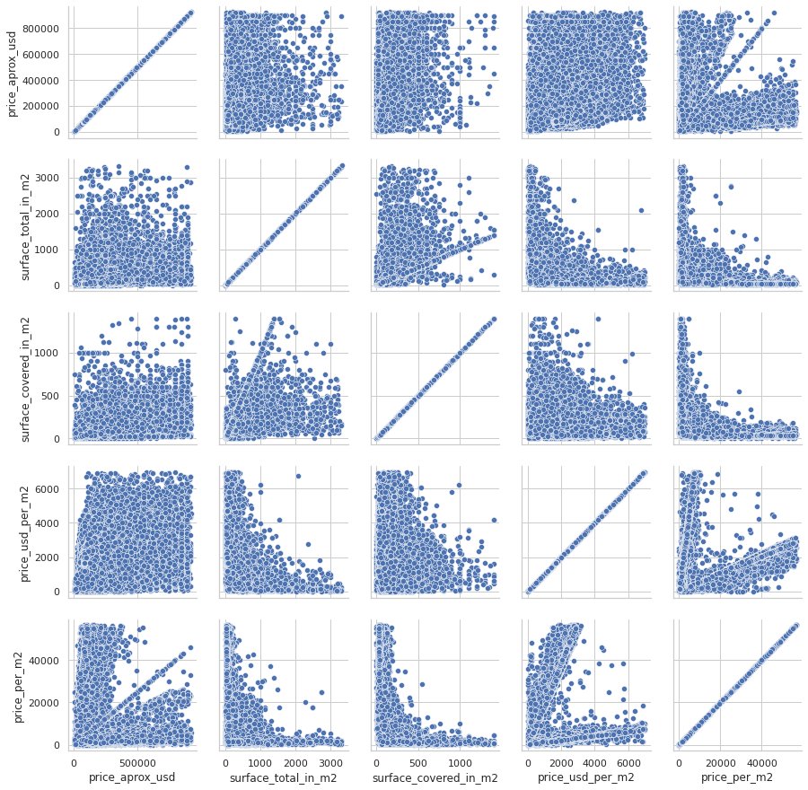
POST EXPLORACIÓN - LIMPIEZA/IMPUTACIÓN
Trabajamos un pivot_tables para analizar en forma global la información.
Trabajamos analizando con scatters plots información de correlación por valor en usd x m2 y demás columnas numéricas

Slide 22

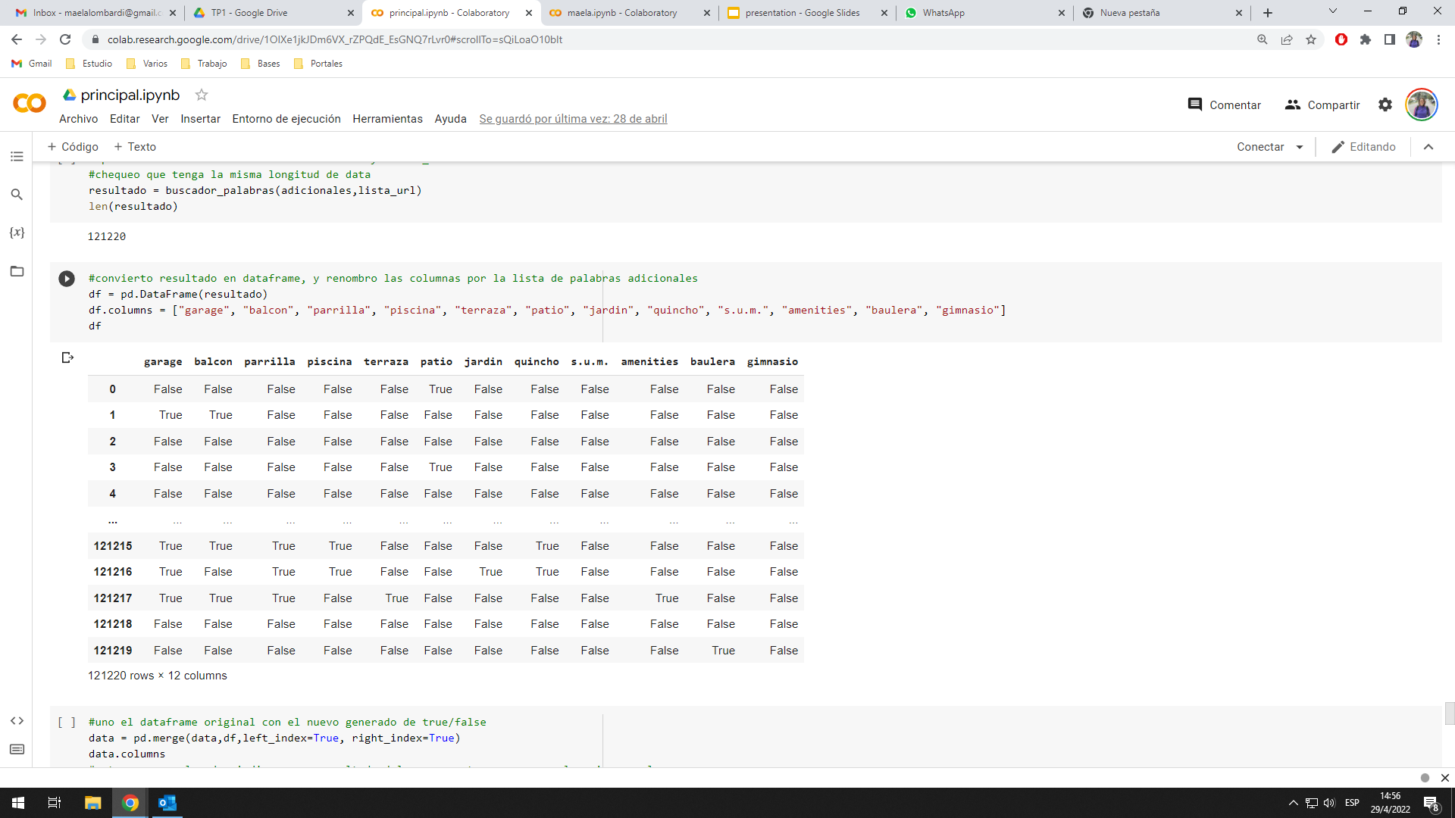
CREACIÓN DE NUEVAS COLUMNAS CON VALOR PREDICTIVO
Precio x m2 en usd por state y tipo de propiedad
Precio x m2 en usd por state & place y tipo de propiedad
Amenities: Utilizando expresiones regex identificamos palabras claves de la columna url en base a extras que poseen las propiedades, y comparamos cada publicación con la existencia o no de esas palabras. Creamos columnas de variables dummies por cada amenity detectado.
Esta columna será un factor multiplicador sobre el precio para ver si tiene algún valor agregado la propiedad.
Curso Data Science - Digital House - 2022

Slide 23
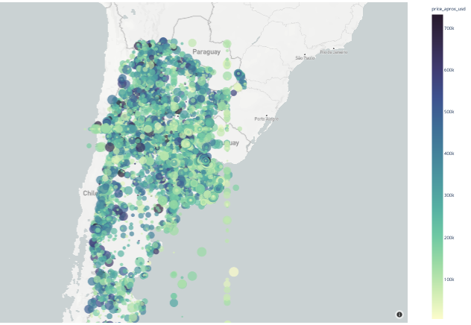
EXPLORACIÓN CON GEOPANDAS
Mapa con tamaño de burbujas por superficie y color por precio de propiedades en usd
http://acnalert.eastus.cloudapp.azure.com/2/ds/DatosAuxGeo_price_usd.HTML
Curso Data Science - Digital House - 2022
Notes:
Aquí realizamos un Describe sobre las principales columnas numéricas, calculamos el coeficiente de variación de cada una para justificar que en cada caso tenemos mucha dispersión debido a los outliers.
las columnas numéricas importantes son
lat
lon
price
price_aprox_local_currency
price_aprox_usd
surface_total_in_m2
surface_covered_in_m2
price_usd_per_m2
price_per_m2
floor
rooms
expenses

Slide 24
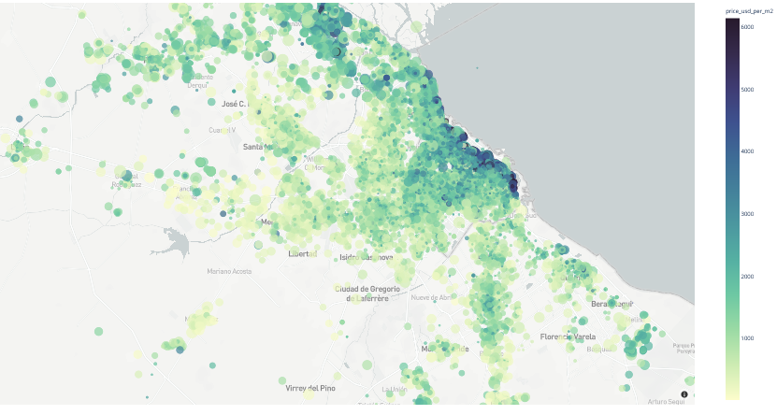
EXPLORACIÓN CON GEOPANDAS
Mapa con tamaño de burbujas por superficie y color por precio por M2 de propiedades en usd
http://acnalert.eastus.cloudapp.azure.com/2/ds/DatosAuxGeo_price_usd_per_m2.HTML
Curso Data Science - Digital House - 2022
Notes:
Aquí realizamos un Describe sobre las principales columnas numéricas, calculamos el coeficiente de variación de cada una para justificar que en cada caso tenemos mucha dispersión debido a los outliers.
las columnas numéricas importantes son
lat
lon
price
price_aprox_local_currency
price_aprox_usd
surface_total_in_m2
surface_covered_in_m2
price_usd_per_m2
price_per_m2
floor
rooms
expenses

Slide 25

Muchas gracias
Curso Data Science - Digital House - 2022

